Slide 1
Подготовила и провела
учитель начальных классов
МОУ Дергаевская СОШ № 23,
Ермакова Юлия Александровна
г. Раменское
13.12.2013г.

Slide 2
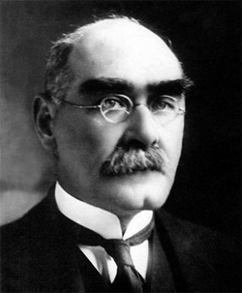
Джозеф Редьярд Киплинг 1865- 1936гг.
Notes:
Джозеф Редьярд Киплинг – английский писатель, новеллист и поет, первый англичанин, получивший Нобелевской премию по литературе,

Slide 3
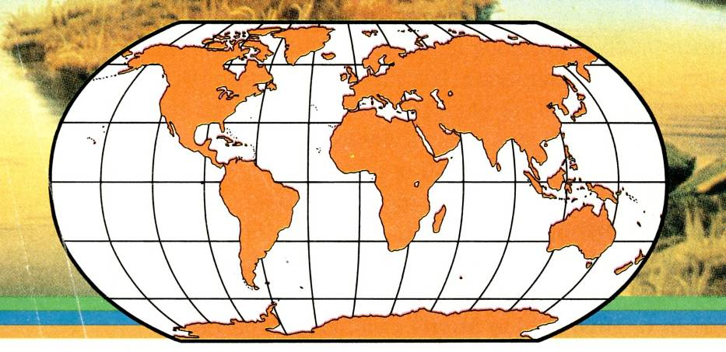
Бомбей
Notes:
Редьярд Киплинг родился в 30 декабре 1865 году в Бомбее (Индия),

Slide 4
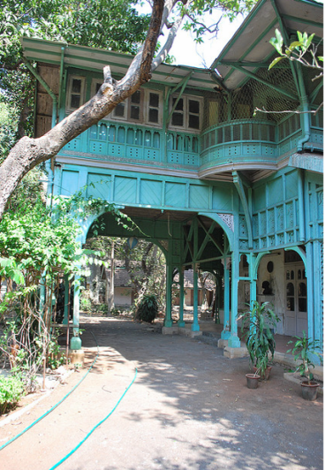
Биография
Редьярд Киплинг родился в 1865 году в Бомбее (Индия), в семье профессора местной школы искусств Джона Локвуда Киплинга и Алисы (Макдональд) Киплинг.
Notes:
в семье профессора местной школы искусств Джона Локвуда Киплинга и Алисы (Макдональд) Киплинг.

Slide 5
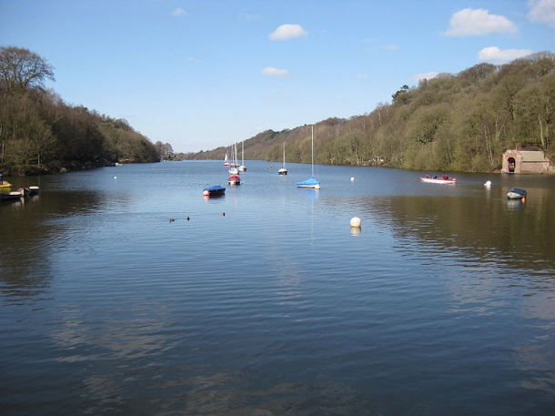
Ему дали странное имя Редьярд, в честь озера в Англии, где познакомились его родители.
Notes:
Ему дали странное имя Редьярд, в честь озера в Англии, где познакомились его родители

Slide 6
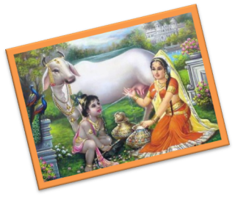
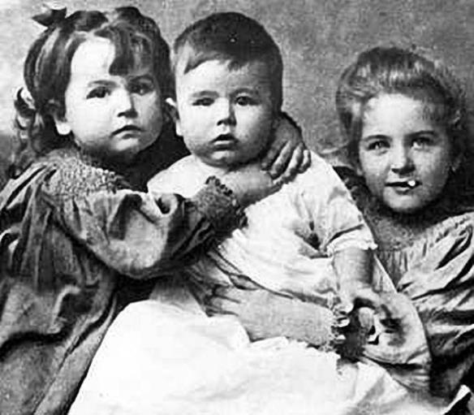
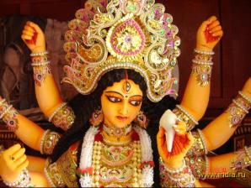
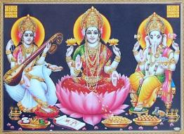
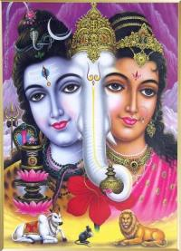
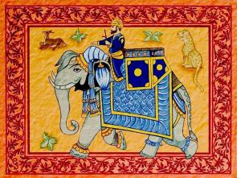
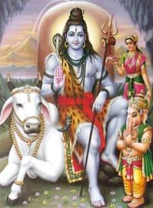
Ранние годы, полные экзотических видов, звуков и сказок музыки, были очень счастливые для будущего писателя.
Notes:
Ранние годы, полные экзотических видов и звуков Индии, были очень счастливыми для будущего писателя.

Slide 7
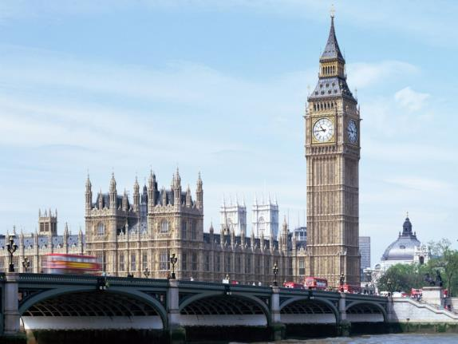
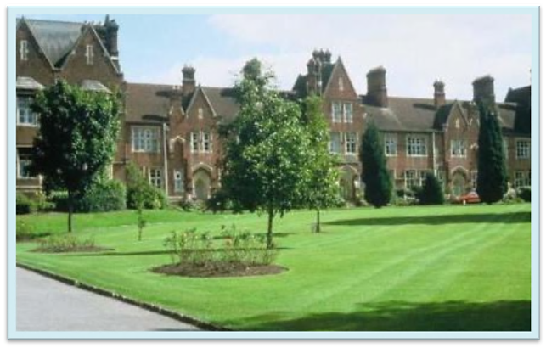
ДЕТСТВО
Но в возрасте 5 лет вместе со своей сестрой он отправляется на учёбу в Англию. В течение 6 лет он жил в частном пансионе.
Notes:
Но в возрасте 5 лет вместе со своей сестрой он отправляется на учёбу в Англию. В течение 6 лет он жил в частном пансионе, хозяйка которого (мадам Роза) плохо обращалась с ним, наказывала. Такое отношение так сильно повлияло на него, что до конца жизни он страдал от бессонницы.

Slide 8
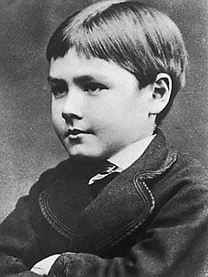
В 11 лет – довольно поздно по английским меркам – Редьярда отдали в школу
Notes:
В 11 лет – довольно поздно по английским меркам – Редьярда отдали в школу

Slide 9
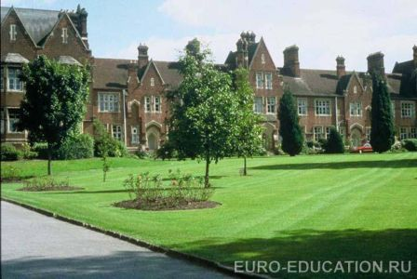
«Домом отчаяния» называл Киплинг свою первую английскую школу…
Notes:
«Домом отчаяния» называл Киплинг свою первую английскую школу…

Slide 10
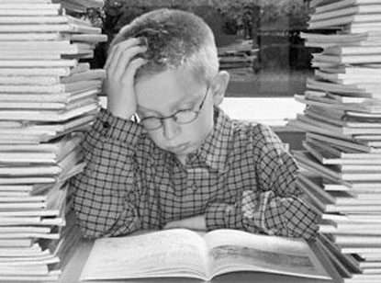
В 12 лет родители устраивают Редьярды в частное Девонское училище, чтобы он смог потом поступить в престижную военную академию. Директор училища поощряет поощрять любовь мальчика к литературе.
Notes:
В 12 лет родители устраивают Редьярды в частное Девонское училище, чтобы он смог потом поступить в престижную военную академию. Директор училища поощряет поощрять любовь мальчика к литературе.

Slide 11
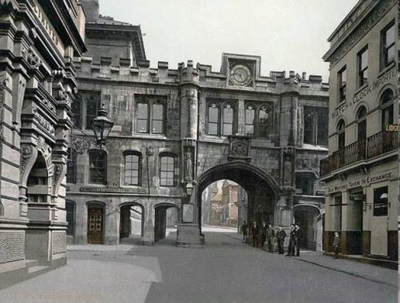
1878-1882 г.
Учеба в Девонском
военном училище
Notes:
1878-1882 г. Учеба в Девонском военном училище

Slide 12
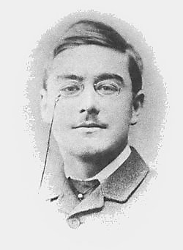
Близорукость не позволила Киплингу избрать военную карьеру, а дипломов для поступления в другие университеты училище не давало
Notes:
Близорукость не позволила Киплингу избрать военную карьеру, а дипломов для поступления в другие университеты училище не давало

Slide 13
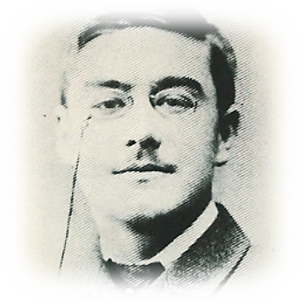
Семнадцатилетний Редьярд -помощник редактора. г. Лахор
«Гражданская и военная газета»
Notes:
В октябре 1882 года Киплинг возвращается в Индию и принимается за работу журналиста - помощник редактора. г. Лахор «Гражданская и военная газета»
В свободное время он пишет короткие рассказы и стихи, которые затем публикуются газетой наряду с репортажами. Работа репортёра помогает ему лучше понять различные стороны колониальной жизни страны. Первые продажи его произведений начинаются в 1883 году.

Slide 14
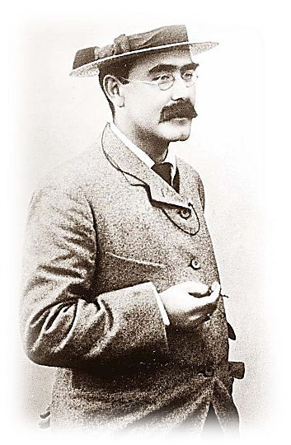
Творчество
В это время писатель начинает писать для детей; выходят знаменитые «Книга джунглей» и «Вторая книга джунглей». Опубликованы также стихотворные сборники «Семь морей» и «Белые тезисы».
Notes:
В это время писатель начинает писать для детей; выходят знаменитые «Книга джунглей» и «Вторая книга джунглей». Опубликованы также стихотворные сборники «Семь морей» и «Белые тезисы».

Slide 15
В 1901 выходит роман «Ким», который считается одним из лучших романов писателя. Он пишет свои знаменитые книги «Пак с Холмов» и «Награды и феи».
Notes:
В 1901 выходит роман «Ким», который считается одним из лучших романов писателя. Он пишет свои знаменитые книги «Пак с Холмов» и «Награды и феи».

Slide 16
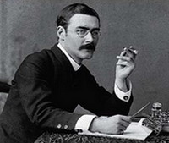
Эпоха путешествий
Киплинг много путешествовал, бывал и в Америке, и в Японии, и в Канаде, во Франции, в Южной Африке, вторую половину жизни провел в Англии. Но все же ЕГО страной была Индия - о ней написаны его произведения для взрослых и знаменитая сказка о Маугли.
Notes:
Киплинг много путешествовал, бывал и в Америке, и в Японии, и в Канаде, во Франции, в Южной Африке, вторую половину жизни провел в Англии. Но все же ЕГО страной была Индия - о ней написаны его произведения для взрослых и знаменитая сказка о Маугли.

Slide 17
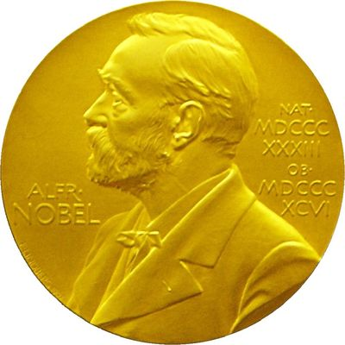
Награды писателя
Нобелевская премия по литературе (1907)
(-«… за наблюдательность, яркую фантазию, зрелость идей, выдающийся талант повествователя»)
Награды от университетов Парижа, Страсбурга, Афин и Торонто (1907)
Почетные степени Оксфордского, Кембриджского, Эдинбургского и Даремского университетов (1907)
Notes:
Нобелевская премия по литературе (1907) (-«… за наблюдательность, яркую фантазию, зрелость идей, выдающийся талант повествователя»)
Награды от университетов Парижа, Страсбурга, Афин и Торонто (1907)
Почетные степени Оксфордского, Кембриджского, Эдинбургского и Даремского университетов (1907)

Slide 18
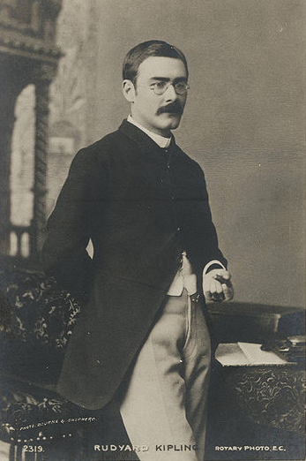
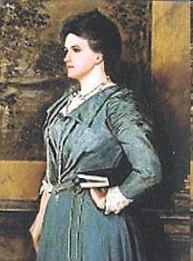
Кэролин Стар Балестьер
Notes:
В Лондоне он знакомится с американским издателем Уолкоттом Бейлстиром, они вместе работают над повестью «Наулахка» (The Naulahka). В 1892 Бейлстир умирает от тифа, и вскоре после этого Киплинг женится на его сестре Каролине.

Slide 19
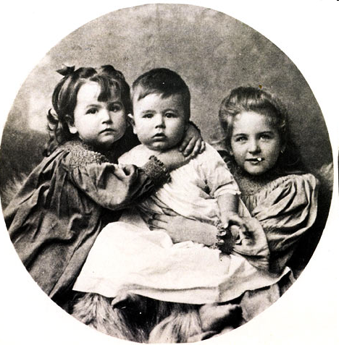
Джозефина, Джон и Елси Киплинг
Notes:
У Киплинга было трое детей 2 дочки и сын Джозефина, Джон и Елси Киплинг

Slide 20
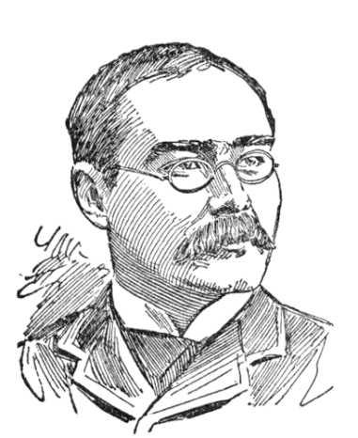
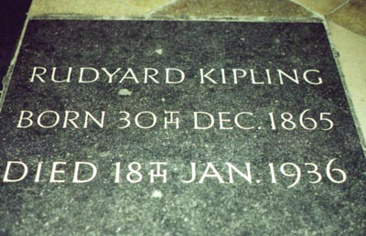
Смерть
18 января 1936 г. Редьярд Киплинг скончался
Notes:
18 января 1936 г. Редьярд Киплинг скончался

Slide 22
Вспомните,
кто это?

Slide 23
1 команда
Единственный зверь другой породы, кото­рого допускают на совет стаи волков, старик, кото­рый может бродить, где ему вздумается, потому что он ест одни только орехи, мед и коре­нья, и который обучает волчат закону джунглей
(Мед­ведь Балу).

Slide 24
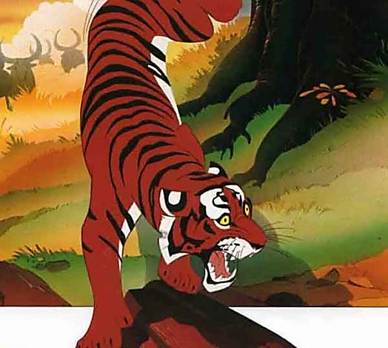
2 команда
Он с самого рождения хромает на одну но­гу. Вот почему он охотится только за до­машней скотиной
Тигр Шер-Хан

Slide 25
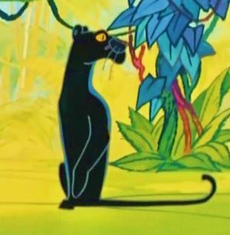
3 команда
Она хитра, как шакал, отваж­на, как дикий буйвол, и бесст­рашна, как раненый слон; Голос у неё был сладок, как дикий мёд, а шкура мягче пуха. Чёрная, "как чернила, но с отметинами, которые видны на свету, как лёгкий узор на муаре
Пантера Багира

Slide 26
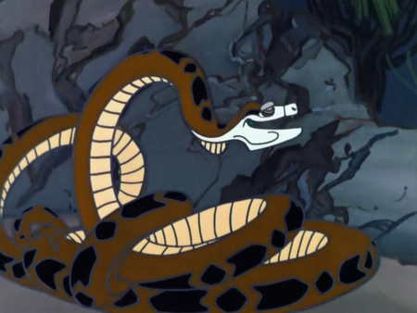
1 команда
Он очень стар и очень хитёр, у него на спине красивый пестрый узор, коричневый с жел­тым, кроме того, он всегда голоден... Он безногий, и глаза у него презлые. Он умеет лазить по деревьям не хуже обезьян
Удав Каа

Slide 27
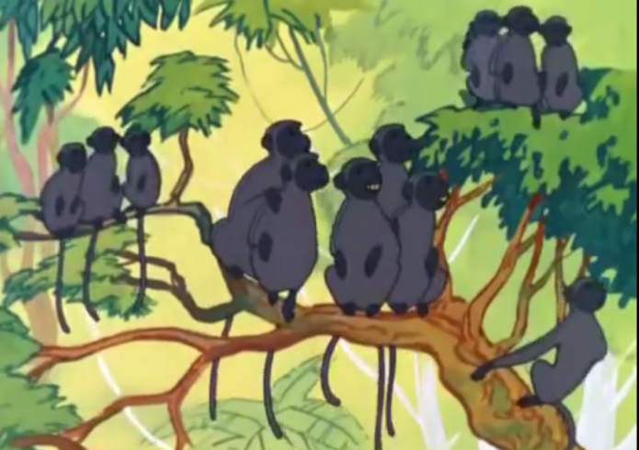
2 команда
У них есть свои дороги и перекрестки, свои подъемы и спуски, пролегающие в ста футах над землей, и по этим дорогам они путешествуют даже ночью, если надо; никто в джунглях не водится с ними
Бандар-Логи

Slide 28
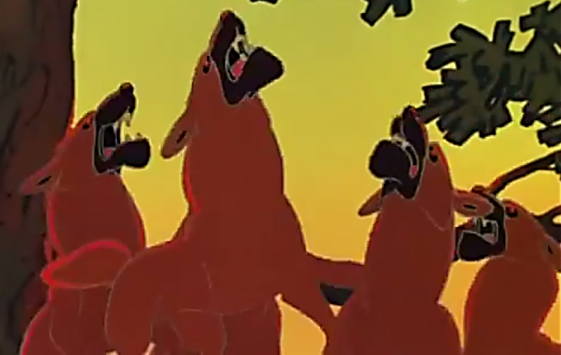
3 команда
Они бегут напрямик через джунгли и все, что попадаете им навстречу, сбивают с ног и разрывают в клочья; даже тигр уступает им свою добычу; они не так крупны, как волки, не так ловки, но очень сильны, и их бывает очень много
Дикие рыжие собаки

Slide 29
ВОПРОСЫ
ДЛЯ КОМАНД

Slide 30
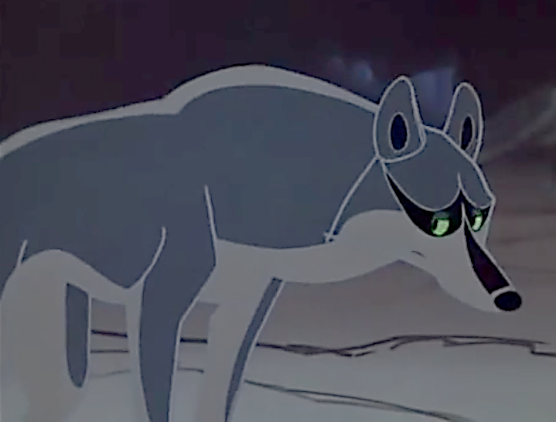
Кто назвал Маугли «Лягу­шонком» и как звали этого героя?
Мать-Волчица, Ракша
Notes:
Кто назвал Маугли «Лягу­шонком» и как звали этого героя? (Мать-Волчица, Ракша.)

Slide 31
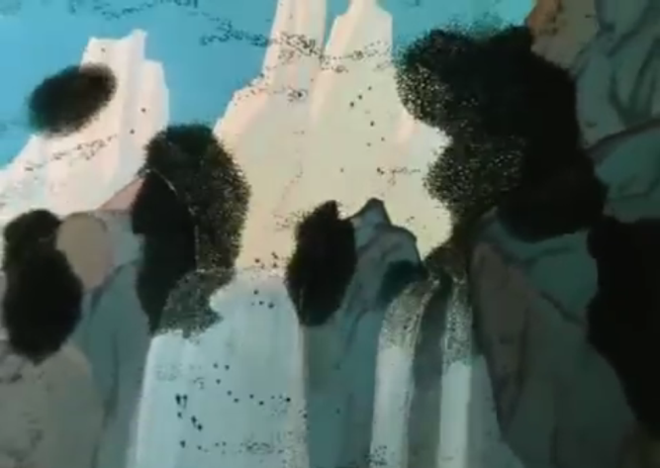
Кто такие Маленький Народ Скал?
Где он живет?
Злые черные дикие пчелы. Живут на Пчелином Утесе
Notes:
Кто такие Маленький Народ Скал? Где он живет? (Это злые черные дикие пчелы. Жи­вут на Пчелином Утесе.)

Slide 32
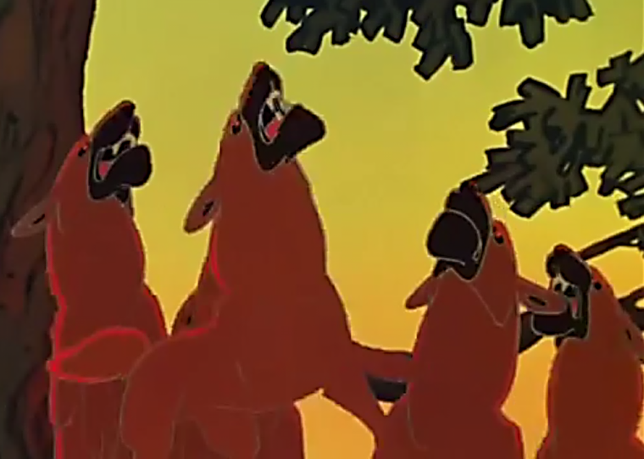
Кто пошел войной
на народ Маугли?
Рыжие Дикие Со­баки
Notes:
Кто пошел войной на народ Маугли? (Рыжие Дикие Со­баки.)

Slide 33
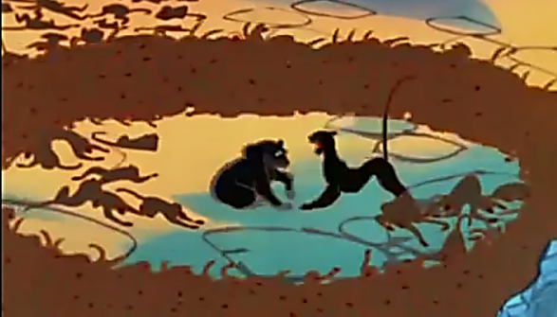
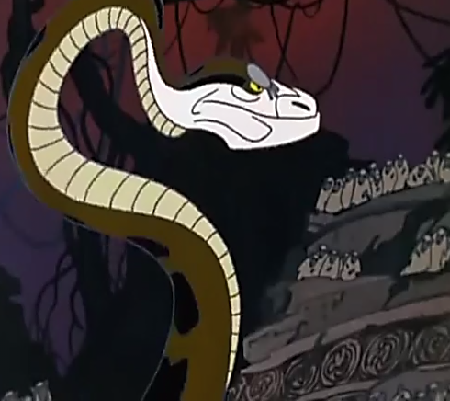
Кто помог Маугли выбраться из западни,
в которую его за­гнали Бандар-Логи?
(Каа, Балу,
Багира)
Notes:
Кто помог Маугли выбраться из западни, в которую его за­гнали Бандар-Логи (Каа, Багира и Балу.)

Slide 34
Кто был Хозяином
джунглей?
Слон Хатхи
Notes:
Кто был Хозяином джунглей? (СлонХатхи.)

Slide 35
Кто обучал волчат
Закону джунглей?
Старый медведь Балу
Notes:
Кто обучал волчат Закону джунглей? (Старый медведь Балу.)

Slide 36
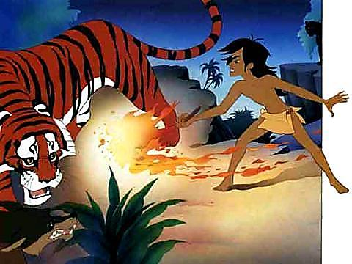
Что называла Багира «Крас­ным цветком»?
Красный цветок - огонь
Notes:
Что называла Багира «Крас­ным цветком»? (Огонь.)

Slide 37
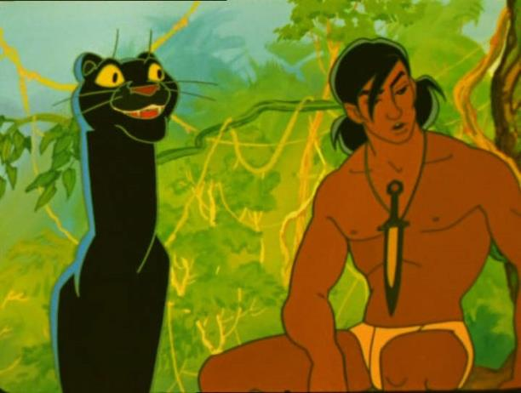
Как обращалась
Багира к Ма­угли?
Маленький Брат
Notes:
Как обращалась Багира к Ма­угли? (Маленький брат)

Slide 38
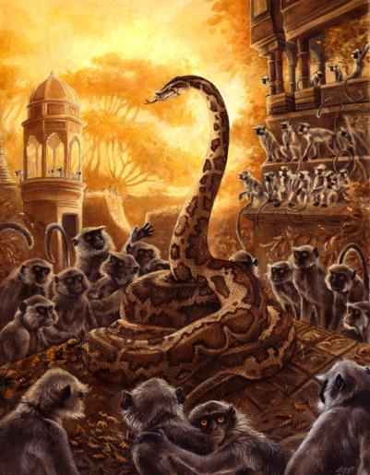
Кого больше всего боялись Бандар-Логи? Почему?
Уда­ва Каа: они боялись его гипно­тизирующего взгляда.
Notes:
Кого больше всего боялись Бандар-Логи? Почему? (Уда­ва Каа: они боялись его гипно­тизирующего взгляда.)

Slide 39
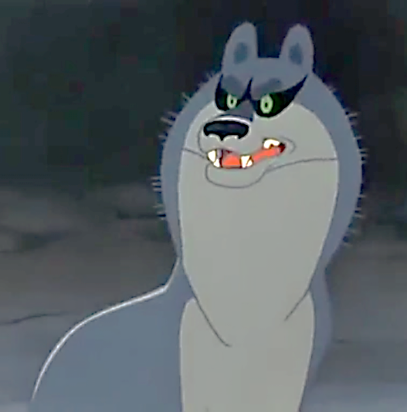
Как звали волка-отца,
чьё семейство вырастило Маугли?
Акела
Notes:
Как звали волка-отца, чьё семейство вырастило Маугли? (Акела)

Slide 40
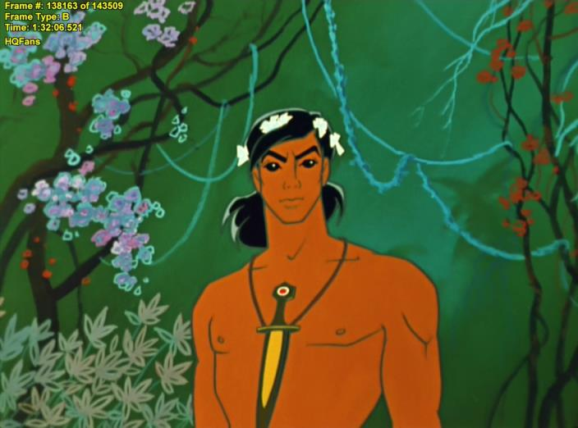
Маугли остался в джунглях или всё-таки вернулся к людям?
Notes:
Маугли остался в джунглях или всё-таки вернулся к людям?

Slide 41
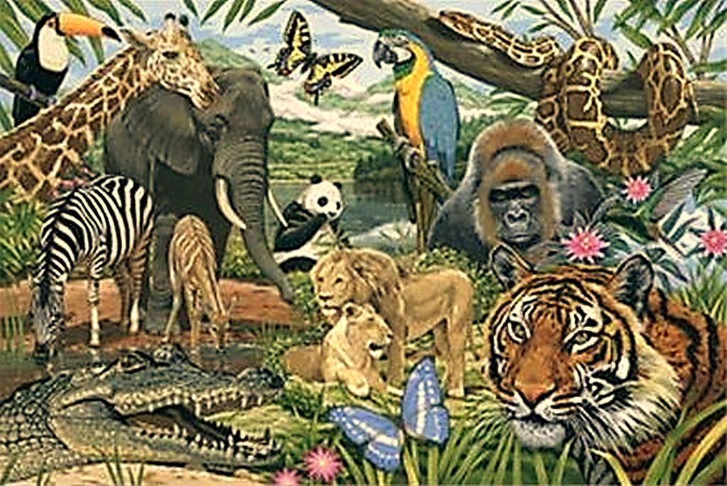
Спасибо
за внимание!

Slide 42
Источники ресурсов
http://www.e-progress.com.ua/biographies/redyard-kipling/ - Портрет и биография Р.Киплинга
http://www.myshared.ru/slide/49393/ - биография
http://skazki.blox.ua/2010/08/Detskie-skazki-Kiplinga.html – Маугли
http://spoki.tvnet.lv/muzika/Veco-laiku-multifilmas/118685 – Балу
http://www.bankreceptov.ru/skazki/skazki-0030.shtml – Тигр Шер-хан
http://little-discoveries.blogspot.ru/2011/11/blog-post.html - Пантера Багира
http://www.zoroastrian.ru/node/1243 - Удав Каа
http://www.inoforum.ru/forum/index.php?showtopic=99649&st=30 - Мать-Волчица, Ракша
http://multiki.arjlover.net/info/maugli.cd1.avi.html, http://znichka.com/post178955170 – всё остальное, скопированы из мультфильма

